Slide 1


Slide 2
27 GENNAIO GIORNO DELLA MEMORIA
C’ erano uomini, donne e ragazzini
c’ erano vecchi e mamme con bambini.
C’ erano lacrime e ricordi di vite già lontane
c’ erano dolori , miserie e violenze disumane.
C’erano punizioni, lavori forzati e soldati
c’ erano silenzi, uomini sporchi e malati.
C’erano eserciti, fili spinati e fredde prigioni
c’ erano divise, numeri incisi ed esecuzioni.
C’ erano stenti, fame e malattie
c’ erano detti, campi ed epidemie.
C’ erano pensieri ed esistenze troppo corte
c’ erano attese palpitanti in promesse di morte.
C’ erano cuori spezzati da addii definitivi
c’ erano visioni di tramonti per quelli ancora vivi.
C’ erano vergogne appese a un intelletto violento
Ma anche sogni e speranze fino all’ ultimo lamento.
Maria Ruggi

Slide 3
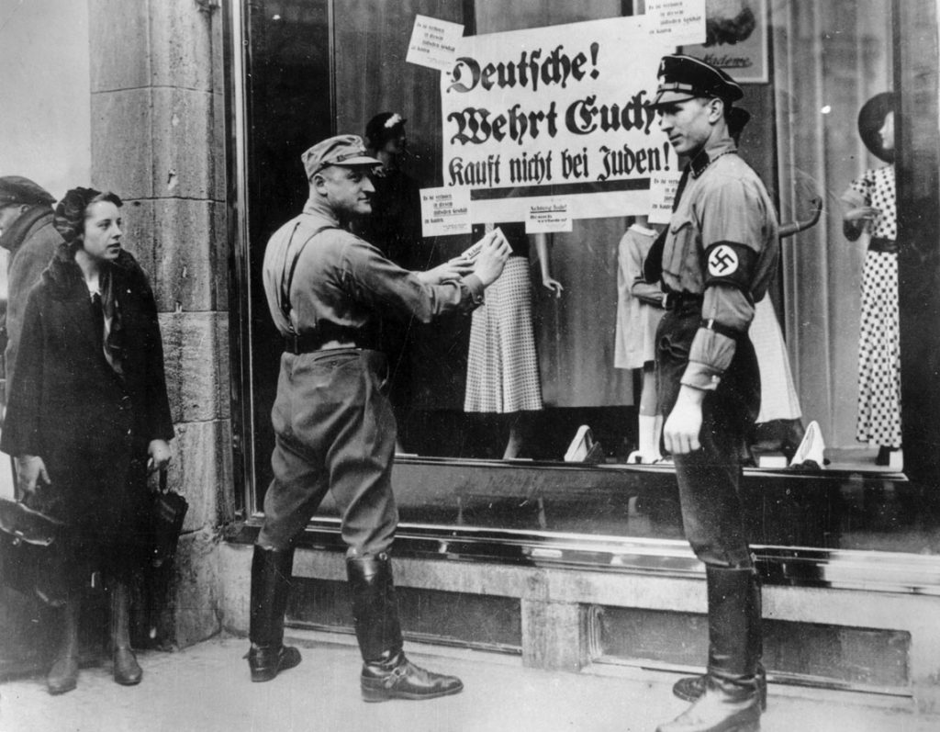

Slide 4
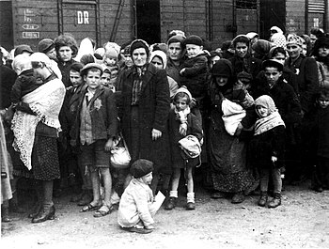

Slide 5
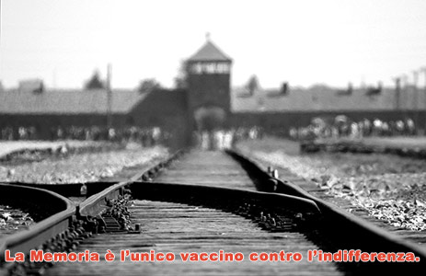

Slide 6
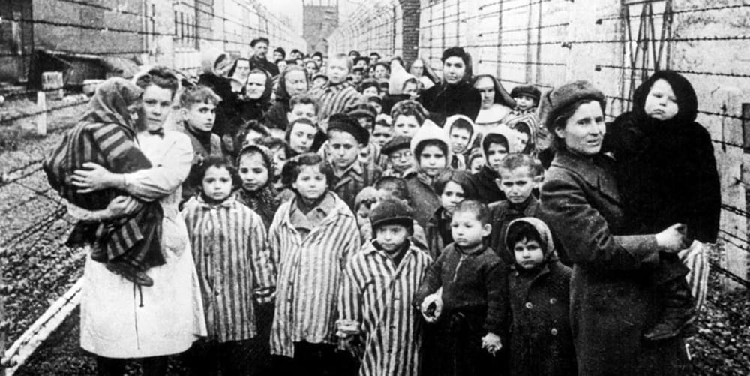

Slide 7
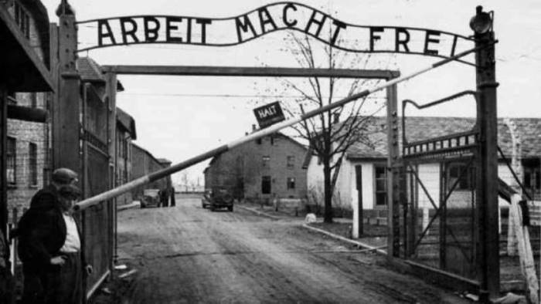

Slide 8
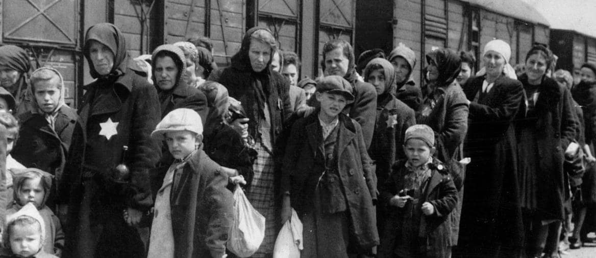

Slide 9


